Slide 1
11-мавзу. Қишлоқ хўжалигининг олий маълумотли етук кадрлар билан таъминлаш ҳамда касбий малакасини ошириш тизимини такомиллаштириш

Slide 2
Режа
1. Ўз.Р.Президентининг 2017 йил 27 июлдаги ПҚ-3151-сон қарорининг мазмуни ва мохияти
2. Қишлоқ хўжалигини олий маълумотли кадрлар билан таъминлаш тизими.
3. Давлатнинг илмий-техник сиёсатини амалга ошириш механизми
4. Ходимларни тайёрлашда LEAN усули

Slide 3
2017 йил 27 июлдаги ПҚ-3151-сон қарори
Ўзбекистон Республикаси Президентининг “Олий маълумотли мутахассислар тайёрлаш сифатини оширишда иқтисодиёт сохалари ва тармоқларининг иштирокини янада кенгайтириш чора-тадбирлари тўғрисида”ги 2017 йил 27 июлдаги ПҚ-3151-сон қарори

Slide 4
2017 йил 27 июлдаги ПҚ-3151-сон қарори
2. Иқтисодиёт соҳалари ва тармоқларини олий таълим тизимидаги кадрлар тайёрлаш жараёнига кенг жалб этиш, уларнинг таълим муассасалари билан самарали ҳамкорлигини таъминлаш учун республика олий таълим муассасалари Ўзбекистон Республикаси Бош вазири, Бош вазирнинг ўринбосарлари — комплекс раҳбарлари, мутасадди раҳбарларга тармоқ (соҳа)лар бўйича тегишлигига кўра 1-иловага мувофиқ бириктирилсин.

Slide 5
2017 йил 27 июлдаги ПҚ-3151-сон қарори
3. олий таълим муассасаларининг тегишли таълим йўналишлари бўйича ҳар бир талабасининг 2-курсдан бошлаб тегишли тармоқ (соҳа)нинг муайян ташкилотлари ва корхоналарида малакавий амалиётлари тизимли равишда ўтказилишини, шунингдек уларнинг амалий машғулотларини бевосита ишлаб чиқаришда ташкиллаштириш ҳамда битирувчиларни ишга жойлаштириш бўйича аниқ чоралар кўриш;

Slide 6
1. Қишлоқ хўжалигини олий маълумотли кадрлар билан таъминлаш тизими.
Ўзбекистоннинг илмий салоҳияти
Ўзбекистон Марказий Осиёда йирик илмий марказ сифатида катта илмий салоҳиятга эга мамлакат. Ривожланган илм-фан инфратузилмага ва малакали илмий ходимларга эга.
Кейинги 10 йилда илмий-техникавий лойиҳаларни амалга оширишда:
95 – ИТИ
71 – ОТМ (5 КХ йўналишида)
12 – ИИЧБ
8 – Лойиҳа институтлари
10 – Инновацион марказлар
28 – Бошқа ташкилотлар
224 – Жами

Slide 7
Ўзбекистоннинг илмий салоҳияти
Вазирлик ва идоралар | Тадқиқотчилар | Ёрдамичи персонал | Жами
Фанлар академияси | 2421 | 3169 | 5590
ОЎМТВ | 11738 | 1914 | 13652
ССВ | 4465 | 609 | 5074
ҚСХВ | 1833 | 1109 | 2942
ХТВ | 1244 | 33 | 1277
Бошқалар | 4444 | 1608 | 6052
Жами | 26145 | 8442 | 34587

Slide 8
Ўзбекистоннинг илмий салоҳияти
Тадқиқот ва ишланмалар билан машғул ходимлар сони:
Вазирлик ва идоралар | Фан докторлари | Фан номзодлар | Илмий даражасизлар | Жами
Фанлар академияси | 447 | 1056 | 918 | 2421
ОЎМТВ | 996 | 4526 | 6216 | 11738
ССВ | 666 | 1674 | 2125 | 4465
ҚСХВ | 190 | 618 | 1025 | 1833
ХТВ | 353 | 911 | 3180 | 1244
Бошқалар | 353 | 911 | 3180 | 4444
Жами | 2721 | 9231 | 14193 | 26145

Slide 9
3. Давлатнинг илмий-техник сиёсатини амалга ошириш механизми
Илмий-техник тарақиёт устувор йўналишларини белгилаб олиш
Давлат илмий-техник дастурларини шакллантириш
ДИТД бажарилишини мониторинги ва натижаларни экспертиза қилиш
ИТИ натижалари маълумотлар базасини шакллантириш
Ҳар йиллик инновацион ғоялар, технологиялар ва лойиҳалар ярмаркасини ташкил этиш

Slide 10
Иқтисодиётнинг инновацион тараққиёти - бу интеллектуал салоҳият, ишчи ва хизматчиларнинг креатив имкониятлари, билимлари, товар яратишдан тортиб уни ишлаб чиқарувчидан истеъмолчига етиб боргунгача барча босқичлар бўлиб, бундаги инновациялар корхона стратегик ривожланишининг асосий ресурси бўлиб хизмат қилади.

Slide 11
Бугунги шароитда инновацион, айнан билимларга асосланган, малакали ишчи кучини ўзида мужассам этган юқори фан сиғимига эга бўлган технологик иқтисодиёт рақобатбардош бўлади.

Slide 12
Инновацион тараққиётда инновацияларнинг чизиқли модели бу ишлаб чиқилган фундаментал илмий ғоялар амалий тадқиқотлар билан боғлиқда бўлишини англатади.
Айни пайтда инновацияларнинг кўп сонли манбалари моделида инновациялар инновацион тизимнинг исталган қисмида юзага келиши мумкин.

Slide 13
Иқтисодий ривожланган мамлакатлар инновацион ривожланиши моделларининг уч тури фарқланади:
1. Фанда пешқадамликка, илмий ишлаб чиқариш жараёнининг барча босқичларини қамраб оладиган, қоида тариқасида, илмий-инновацион имкониятларнинг мудофаа секторидаги улуши анча катта бўлган кенг кўламли мақсадли лойиҳаларни амалга оширишга қараб мўлжал оладиган мамлакатлар (АКШ, Англия, Франция).

Slide 14
Иқтисодий ривожланган мамлакатлар инновацион ривожланиши моделларининг уч тури фарқланади:
2. Инновацияларни тарқатиш, қулай инновацион муҳитни яратиш, иқтисодиёт структурасини оқилоналаштиришга қараб мўлжал оладиган мамлакатлар (Германия, Швеция, Швейцария)

Slide 15
Иқтисодий ривожланган мамлакатлар инновацион ривожланиши моделларининг уч тури фарқланади:
3. Инновацион инфратузилмани ривожлантириш, жаҳон илмий-техника тараққиёти ютуқларига таъсирчанликни таъминлаш, фан ва технологиялар соҳасида турли секторларнинг ҳаракатларини мувофиқлаштириш йўли билан инновацияларни рағбатлантирувчи мамлакатлар (Япония, Жанубий Корея).

Slide 16


ХОДИМЛАРНИ ЖАЛБ ЭТИШ
4. Ходимларни тайёрлашда LEAN усули

Slide 17
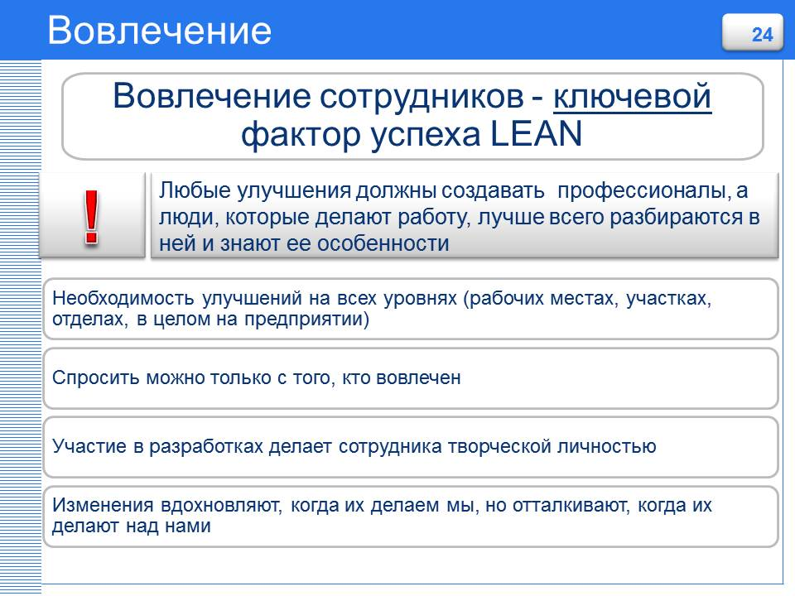
ЖАЛБ ЭТИШ
LEAN нинг муваффақиятга элтувчи калити - Ходимларни жалб қилишдир
Любые улучшения должны создавать профессионалы, а люди, которые делают работу, лучше всего разбираются в ней и знают ее особенности
Хамма даражаларни яхшилашни кераклиги (иш жойида, майдонда, бўлимда, жами ишлаб чиқаришда)
Ким жалб қилинган бўлса, шундан сўраш керак
Участие в разработках делает сотрудника творческой личностью
Изменения вдохновляют, когда их делаем мы, но отталкивают, когда их делают над нами

Slide 18
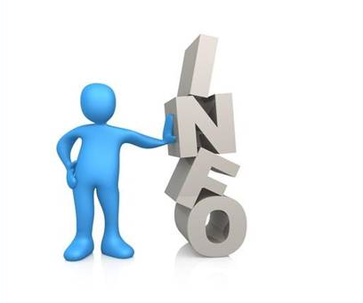
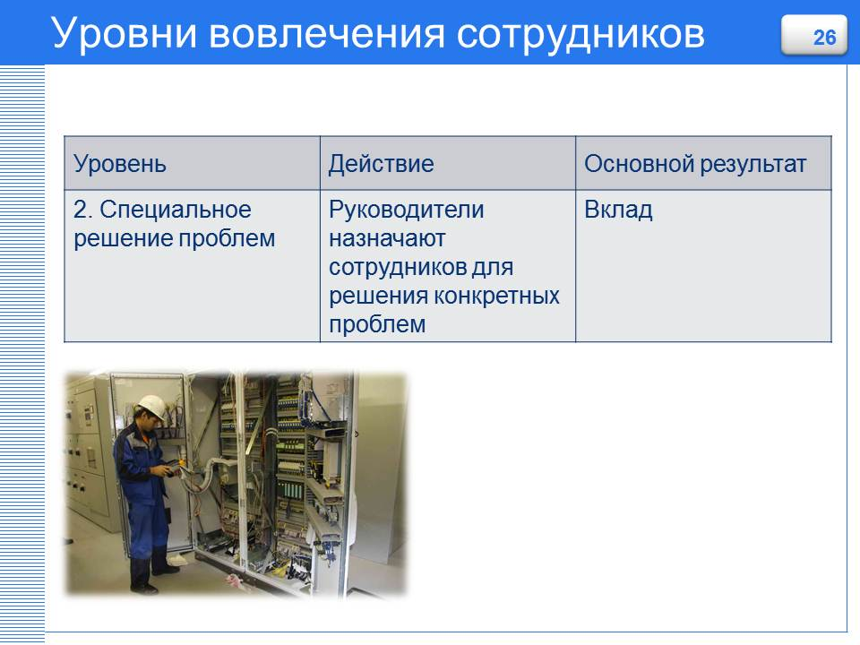
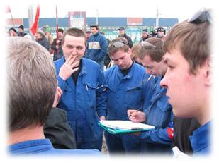
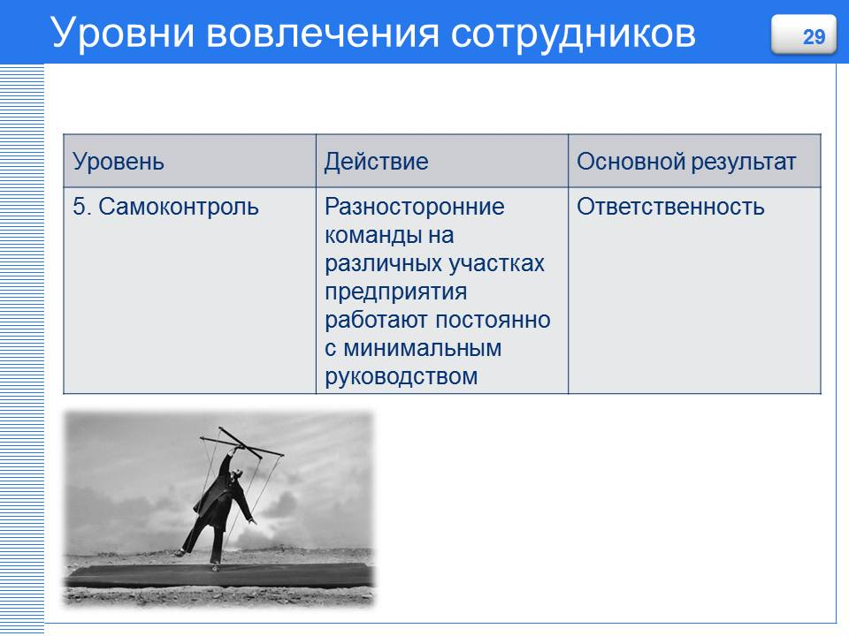
Ходимларни жалб қилиш даражаси
Даража | Фаолият | Асосий натижа
1. Ахборот тақдим қилиш | Бошлиқ қарор қилади ва ишчиларни хабардор қилади | Бўйсуниш
2. Махсус муаммоларни ечиш | Раҳбар аниқ муаммоларни ечиш учун ходимни тайинлайди | Хисса (вклад)
3. Группадаги муаммони ечиш | Группа в подразделении добровольно проводит еженедельные встречи, чтобы определить местные проблемы и рекомендовать решения руководству (кружки качества) | Объязательства
4. Группалараро муаммони ечиш | Меж функциональная группа встречается для определения взаимных проблем и рекомендации решения руководству | Кооперация (1 биргалик ва меҳнат тақсимоти асосида ишни ташкил этиш формаси, Масалан: Кооператия)
5. Ўз-ўзини назорат қилиш | Разносторонние команды на различных участках предприятия работают постоянно с минимальным руководством | Жавобгарлик, маъсулият
1
2
3, 4
5

Slide 19
Жалб қилиш
УСУЛЛАР:
5С+1
Кайдзен (ғояларни амалга ошириш)
Яхши бажарилган ишларга байрам қилмоқ ва мукофотламоқ

Slide 20
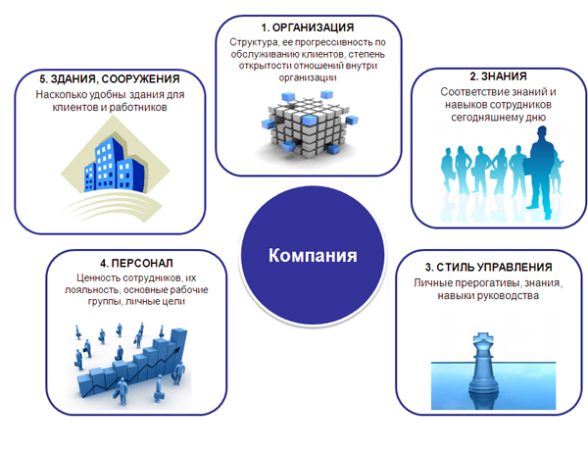
Компания
1. ТАШКИЛ ҚИЛИШ
Структура, ички хизматни ташкил қилишда даражасини очиб,
унинг мижозларга хизмат кўрсатишини тараққийпарварлигидир.
5. ТАШКИЛОТ ТОПШИРИҒИ
Ишчи ва мижозлар учун нақадар қулай топшириқ
2. БИЛИМ
Хозирги кунлардаги янги ходимларни маълумоти мослиги
КОМПАНИЯ
4. ХОДИМ
Хизматдошларни моддий бойлиги, уларнинг содиқлиги, асосий ишчи гурухи, шахсий йўналиши.
3. БОШҚАРУВ УСЛУБИ
Шахсий хуқуқлари, билими, бошқарув малакаси

Slide 21


Ходимларни жалб этиш
ХОДИМ
- Юқори бошқарув
- Мунтазам бошқарувчилар
- Хамкасблар
- Ходимларни қадрини баҳолаш
ИШ (ФАОЛИЯТ)
- Меҳнат фаолияти
- Натижалардан қониқиш хисси
- Мустақилликка интилиш
- Имкониятлар (ресурслар)
- Жараёнлар
Ўз-ўзини қопловчи мукофотлаш
- Иш хаки
- Имтиёзлар бермоқ
- Тан олиш
ЖАЛБ ЭТИШ
МАНСАБ (КАРЬЕР) БЎЙИЧА ЎСИШ ИМКОНИЯТЛАРИ
- Эришилган мавқе
- Ўрганиш (ўқиш) ва ривожланиш
КОМПАНИЯ ФАОЛИЯТИ
- Сиёсатлар ва бажариладиган иш тартиблари (процедуралар)
- Иш фаолиятини самарадорлигини бошқариш
- Компаниянинг иш берувчи сифатидаги обрўси
ХАЁТИЙ ФАЗИЛАТЛАР
КАЧЕСТВО ЖИЗНИ
- Иш баланси / шахсий хаёт
- Жисмоний меҳнат шароитлари

Slide 22

Юқори раҳбариятни жалб этилганлик
ХОДИМЛАРНИ УЗЛУКСИЗ ТАЪЛИМ ОЛИШИ
ФАКТЛАРГА ТАЯНИБ ХУЛОСА ҚИЛИШ
ЖАРАЁНГА ЙЎНАЛТИРИШ
ИСТЕЪМОЛЧИГА ЙЎНАЛИШ
ДОИМИЙ ЯХШИЛАНИШ
ХАММАНИ ИШГА ЖАЛБ ЭТИШ
“ЕТКАЗИБ БЕРУВЧИ – ХАРИДОР” ЗАНЖИРИ
АКЦИЯНЕРЛАР, ИНВЕСТОРЛАР ВА МУЛКДОРЛАРГА ЖОЗИБАЛИЛИК

Slide 23
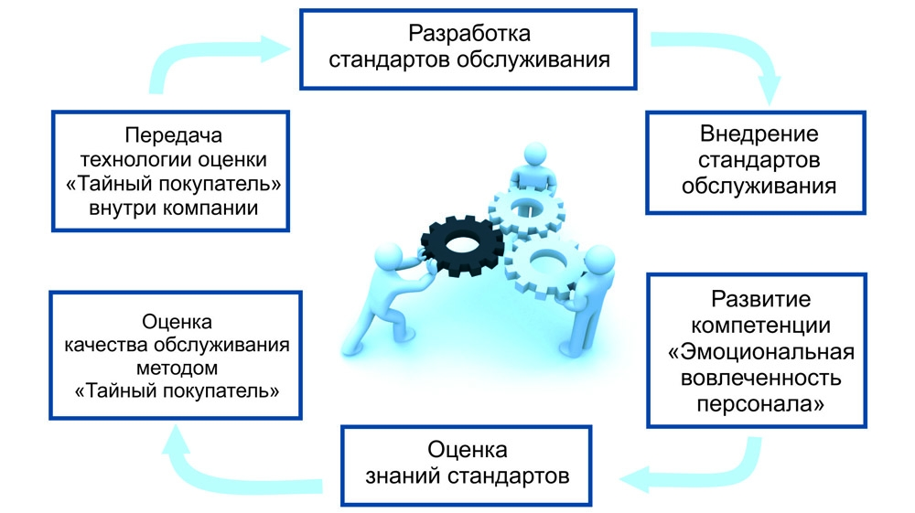
Стандарт ишлаб чиқиш ва жорий этиш
ХИЗМАТ КЎРСАТИШ СТАНДАРТИНИ ИШЛАБ ЧИҚИШ
Компаниянинг ички “Яширин сотиб олувчи” га баҳо бериш технологиясини етказиш
ХИЗМАТ КЎРСАТИШ СТАНДАРТИНИ ЖОРИЙ ҚИЛИШ
“Ходимларни жалб этиш жўшқинлиги” ваколатини ривожлантириш
“Яширин сотиб олувчи” усулида сифатни баҳолашни жорий этиш
СТАНДАРТЛАРНИ БИЛИШ ДАРАЖАСИ

Slide 24
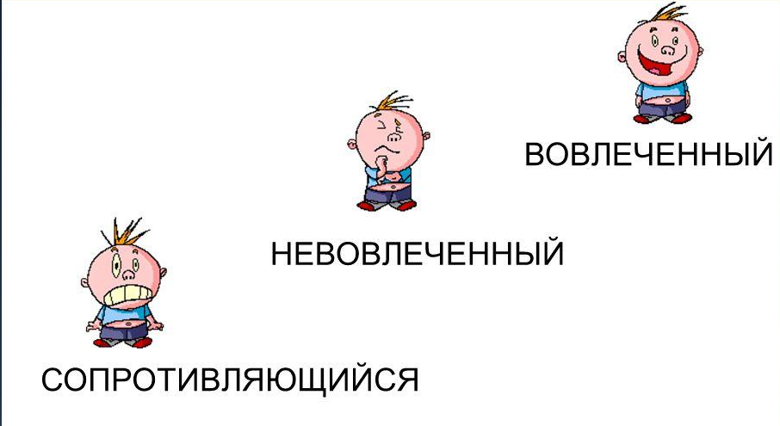
Ходимларни жалб қилиш
ЖАЛБ ҚИЛИНГАН
ЖАЛБ ҚИЛИНМАГАН
ҚАРШИЛИК ҚИЛУВЧИ

Slide 25



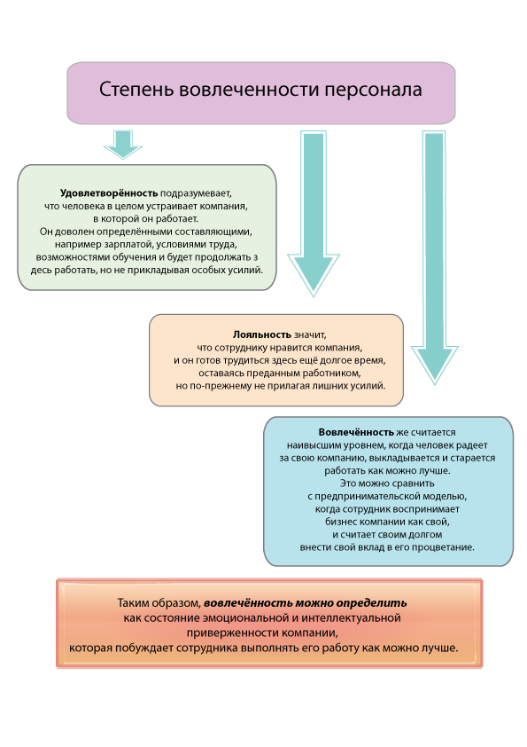
Ходимларни жалб қилинганлик даражаси
Ходимларни жалб қилинганлик даражаси
Қаноатланади қачонки ишлаётган жойига одамлар йўналиши бўйича компанияга жойлашса. Масалан иш ҳақи, меҳнат шароити, билим олиш имкониятини ва шу ерда ишлашни давом этишни ҳоҳласа, лекин асосий кучини сарфламасдан.
Содиқлик ишчига компанияни ёқиши ва у шу ерда узоқ вақт меҳнат қилишга тайёрлиги, вофодор ишчи бўлиб қолиши, лекин олдингидай шахсий кучини сарфламаслик демакдир.
Ходимларни жалб қилинганлиги
Жалб қилинганлик энг юқори кўрсаткичдир, қачонки одамлар ўзининг компаниясидан хурсанд бўлишганда, кўмаклашади ва имкон борича яхши ишлашга харакат қилади. Буни корхона моделлари билан таққослаш мумкин. Ишчи ходим компаниянинг бизнесини ўзиникидай қабул қилганда ҳамда ўзининг узоқ вақт компаниянинг гуллаб яшнашига хиссасини қўшганда иш жараёнига жалб қилинганлик ҳисобланади.
Шундай қилиб,

Slide 26


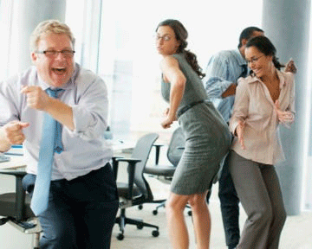
Ходимларни жалб қилиш
Саволлар ва жавоблар:
Ходимларни жалб қилишда!!!
Компаниянинг йиғилишини эркин ҳолда ўтказиш! Қизиқарли қилиб!
Эришилган ютуқларни баҳам кўриш!

Slide 27
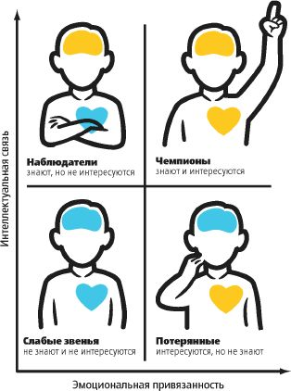
Ақл билан ёндашув
Кузатувчилар
билади, лекин қизиқмайди
Чемпионлар
билади ва қизиқади
Интеллектуал алоқа
Ақл заковатли одам
Кучсиз халқа
билмайди ва қизиқмайди
Паришон
қизиқади, лекин билмайди
Хис туйғуга берилганлик

Slide 28


Ходим ўз мансабини ўсишига ишонч билан ёндашиш керак!!!

